Slide 1
«Сказкотерапия,
как терапевтический метод коррекции в работе с учащимися»

Slide 2
Сказкотерапия – это метод психологического воздействия на человека посредством сказок. С его помощью можно корректировать различные проблемы, избавляться от страхов и комплексов, приобретать новый опыт поведения.
Применять такую методику можно не только на детях, но и на взрослых. Все зависит от содержания сказки и ее метафорических ресурсов. Но для школьников сказкотерапия имеет наиболее важное значение, потому что все образы героев откладываются в подсознании ребенка. Эффективное использование сказок поможет ребенку избежать многих проблем и найти свое место в обществе.

Slide 3
Сказкотерапия как метод психологической коррекции предполагает своей целью налаживание связи между сказочными событиями и реальной жизнью, а также приобретение нового эмоционального и поведенческого опыта.
Сказкотерапия помогает ребенку уделить внимание конкретной проблеме, найти пути ее решения в ненавязчивой форме. Каждая сказка имеет свою ситуацию, которая возникает в жизни ребенка, а герои обладают теми же качествами, что и он сам. История всегда имеет логическое завершение, которое показывает возможный выход из ситуации.

Slide 4
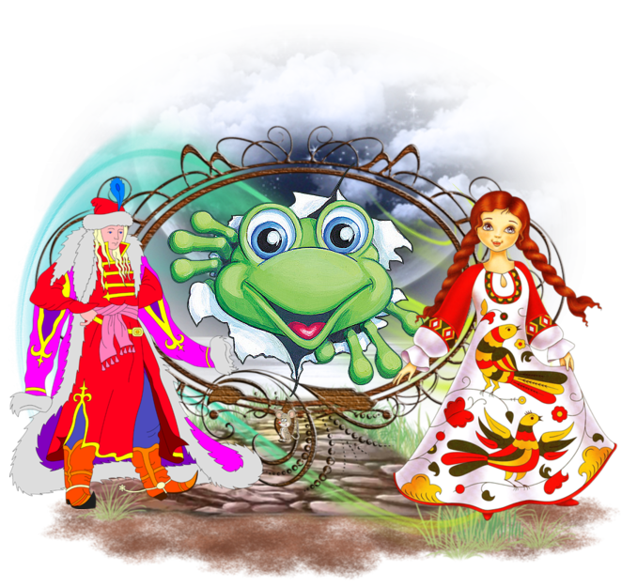
Сказка может не только научить чему-то, но вылечить, снять тревогу и напряжение. Главное, чтобы это происходило в доверительной, а не нравоучительной форме.

Slide 5
Существует несколько направлений сказкотерапии:
выход из различных жизненных ситуаций через выбор поведения героя сказки, который приводит к различным последствиям;
определение и решение проблемы ребенка в доступной ему форме;
передача жизненного опыта и житейской мудрости через сюжет сказки;
развитие мышления, воображения и памяти во время обсуждения произведения и анализа поступков и характеров героев;
корректировка поведения посредством соотнесения себя с главным героем, выявления его негативных поступков и черт личности;
психопрофилактика возможных проблем.

Slide 6
Функции сказкотерапии:
Сказкотерапия – это инструмент воздействия на ребенка, использовать который могут даже родители. Его использование может помочь избавиться от детских фобий, разобраться, что такое «хорошо» и что такое «плохо», помочь преодолеть трудности в жизни.
К функциям сказкотерапии относится следующее:
быстрое налаживание контакта с ребенком;
выявление проблем психики, которые скрыты в подсознании;
рассмотрение различных вариантов поведения на примере героя сказки;
помощь в понимании собственных чувств, эмоций и противоречий в поведении;
выяснение информации, которую ребенок намеренно не сообщает.

Slide 7
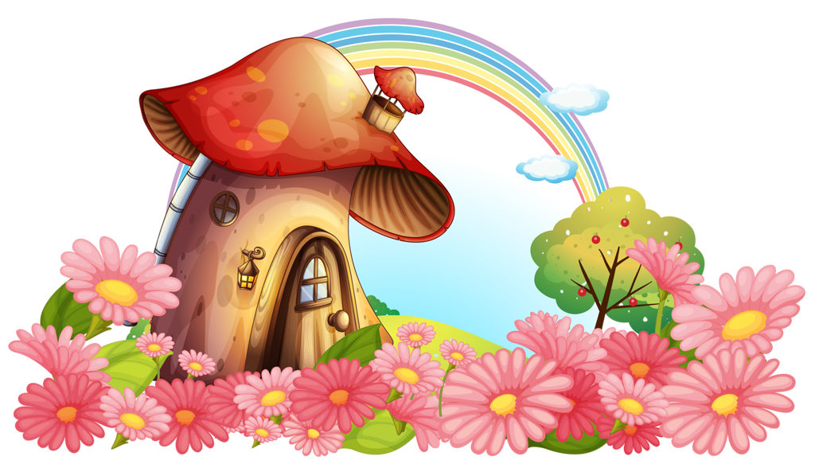
Виды сказок
Психолог Т.Д.Зинкевич-Евстигнеева занималась изучением сказкотерапии и разработала классификацию сказок.

Slide 8
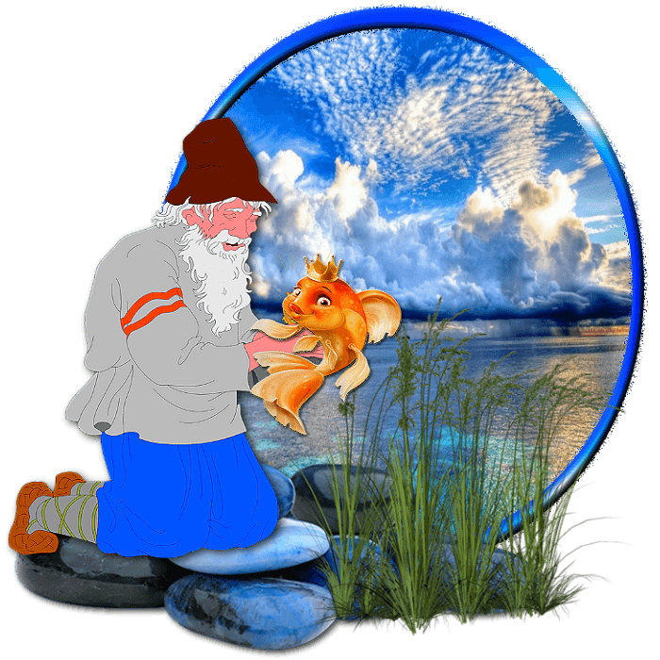
ХУДОЖЕСТВЕННЫЕ
Это традиционные сказки (народные и авторские), которые своим сюжетом могут корректировать поведение ребенка. Например, с помощью таких сказок можно объяснить, чем может обернуться излишняя избалованность («Сказка о рыбаке и рыбке»).
Если сюжет позволяет, то специалист может адаптировать и изменить сказку под требуемую ситуацию. Но в решении глубоких и сложных проблем такие сказки не используются.

Slide 9
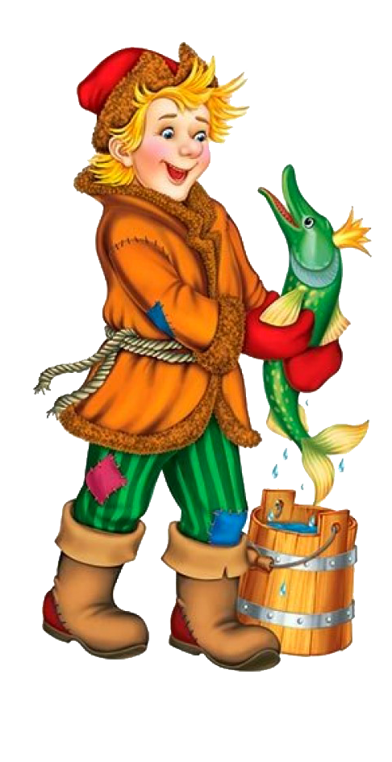
ПСИХОКОРРЕКЦИОННЫЕ
Этот вид сказок используется для корректировки отдельных черт личности: лени, агрессивности, капризности, трусливости и др. Подходит не только для маленьких детей, но и для подростков, и взрослых. Не требует обязательного обсуждения и обыгрывания, иногда достаточно только прочтения и обдумывания.

Slide 10
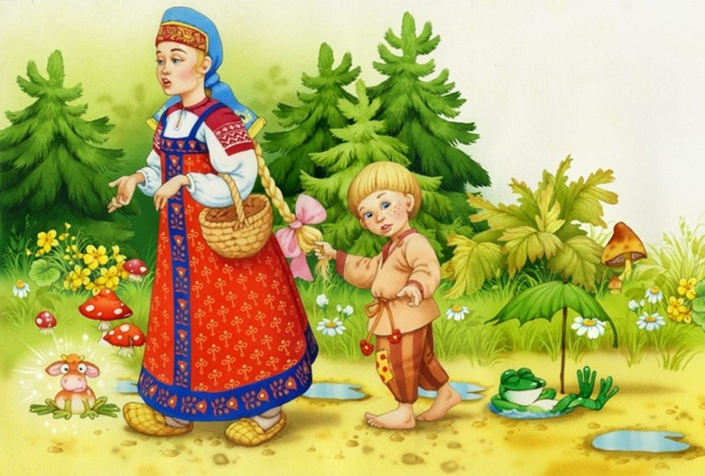
ПСИХОТЕРАПЕВТИЧЕСКИЕ
Наиболее часто используемый вид сказок для младших школьников. Они помогают разобраться с явлениями и событиями окружающего мира, которые влияют на развитие личности ребенка. С помощью психотерапевтических сказок можно избавиться от самых глубоких внутренних проблем (например, боязнь темноты, грозы и др.). Разрабатываются и сочиняются под конкретного ребенка.

Slide 11
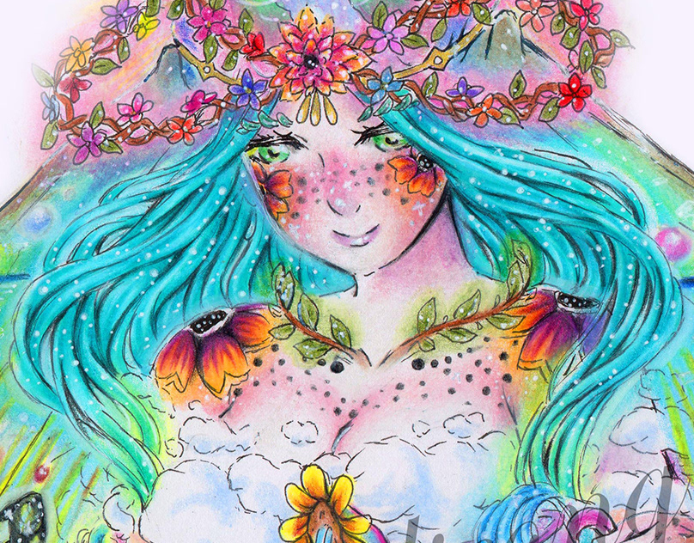
МЕДИТАТИВНЫЕ
Такие сказки помогают снять напряжение, оказывают расслабляющее действие. Произведения, в которых нет никакого негатива и зла, способствуют преодолению проблем с социальной адаптацией и депрессивными настроениями. Иногда они используются с целью выявить вопросы, которые тревожат пациента на подсознательном уровне. Рассказывание медитативных сказок хорошо сочетается с приятной музыкой или звуками природы.

Slide 12
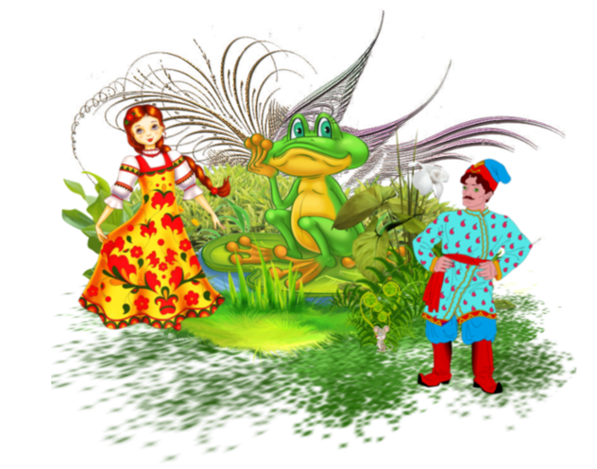
ДИДАКТИЧЕСКИЕ
Дидактические сказки решают широкий спектр образовательных и воспитательных задач. Они используются в детских садах и школах для более легкой подачи учебного материала. Поэтому в настоящее время существуют десятки авторских коррекционно-развивающих программ, построенных на сказкотерапии.

Slide 13
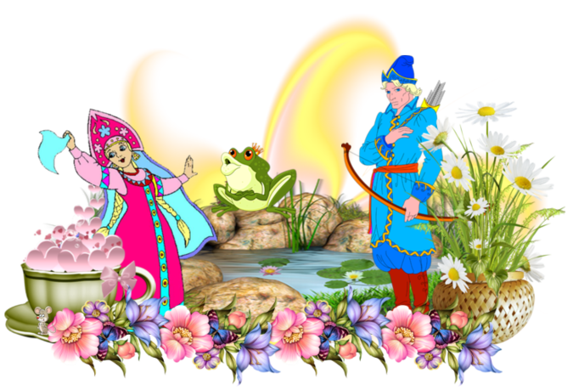
С какого возраста применять сказкотерапию
Сказкотерапия может применяться в любом возрасте детей: от дошкольников до подростков. При ее использовании нужно учитывать особенности возраста и необходимые ценностные установки.

Slide 14
Для младших школьников
С поступлением в школу у детей появляется еще больше задач, которые помогает решить метод сказкотерапии. Народные и авторские сказки помогают адаптироваться к школьным условиям и порядкам. Дети продолжают развивать память, воображение и внимание, учатся целеполаганию.
В этом возрасте сложнее использовать сказки как коллективный метод терапии, потому что личность каждого ребенка развивается, становится все более сложной и отличной от одноклассников. Поэтому психологи больше работают с детьми по отдельности (особенно при проработке девиантного поведения).

Slide 15
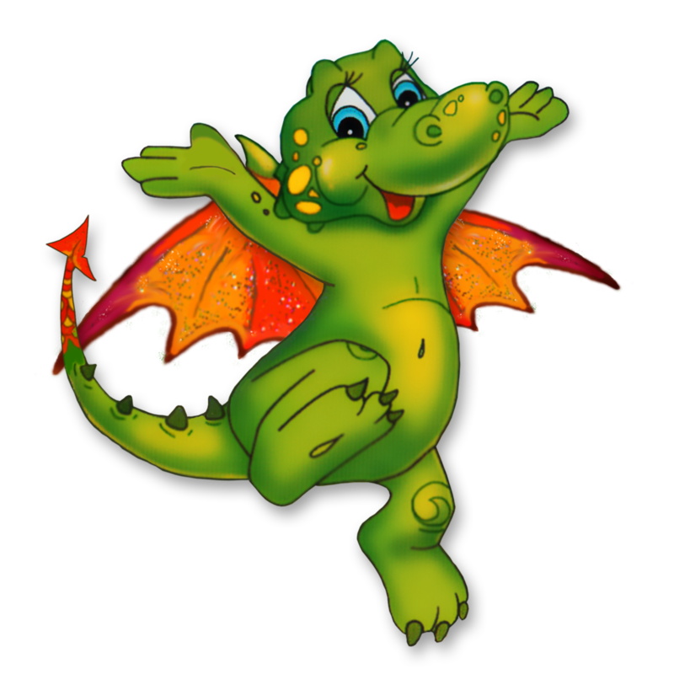
Для подростков
В сложном подростковом возрасте сказкотерапия может стать хорошим инструментом самовыражения. С помощью различных произведений подростки могут рефлексировать, отслеживать свои эмоции и реакции на поступки и мысли героев, идентифицировать себя с ними. Это помогает найти свое «я» и проработать различные проблемы с самооценкой, неуверенностью в себе, преодолением негативных мыслей и др.

Slide 16
Структура занятия
Занятие по сказкотерапии обычно в следующей последовательности:
Погружение в занятие. Это может быть любой ритуал, который поможет поймать необходимое настроение (прослушивание музыки, рассматривание картинки и др.).
Чтение текста. Лучше, если текст будет читать взрослый человек, но допустимо и прослушивание аудиозаписи диктора.
Беседа об услышанном. На этом этапе с ребенком обсуждаются поступки героев, их связь с происходящими событиями, а также чувства и эмоции, которые вызвала сказка.
Арт-терапевтические методики. Отражение героев и сказочного мира в любимом виде деятельности (рисование, игра в песке, инсценирование и др.).
Выход из сказки. Еще один ритуал, который символизирует возвращение в реальность.
Итоги занятия. Беседа о том, что ребенок усвоил с занятия и как это пригодится ему в жизни.
Допустимо, если не все элементы структуры занятия будут использованы, некоторые из них можно пропускать или менять местами.

Slide 17
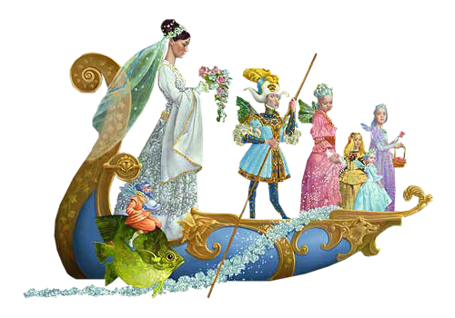
Какие проблемы можно решить сказкотерапией
Сказкотерапия – один из лучших методов мягкого воздействия на ребенка, который имеет проблемы с развитием и воспитанием. К самым частым из них относятся:
капризность, привередливость, отказ от еды, сна, водных процедур;
неаккуратность, неряшливость, отказ от поддержания чистоты и порядка в своих вещах;
агрессивность, плохое отношение к другим детям;
застенчивость, неуверенность в себе, робость.

Slide 18
Советы педагогам, родителям
Лучше, чтобы взрослый рассказывал сказку, а не читал. Тогда будет возможность проследить за реакциями ребенка.
Ребенок должен иметь возможность сам выбрать сказку для прочтения. Если какая-то интересует его больше остальных, то он находит в ней для себя что-то важное.
Не используйте нравоучительный тон при обсуждении сказки, ребенок сам должен взять для себя доступный ему смысл.
В волшебные сказки нежелательно вносить изменения, связанные с современной реальностью. Это может усложнить погружение в волшебный мир.
Позвольте ребенку фантазировать и делайте это вместе. Получившаяся сказка может многое рассказать о его внутреннем мире.

Slide 19
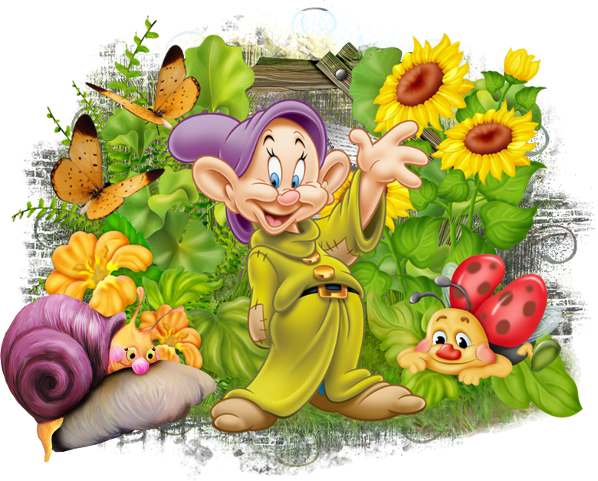
Заключение
Сказкотерапия – это мягкий и эффективный способ воздействия на ребенка, который помогает решать самые серьезные проблемы. Но важно тщательно делать выбор материала, который подойдет к внутреннему состоянию и поведению ребенка. Несмотря на свою простоту, метод сказкотерапии имеет высокую эффективность, потому что построен на материале, близком даже младшему дошкольнику.

Slide 20
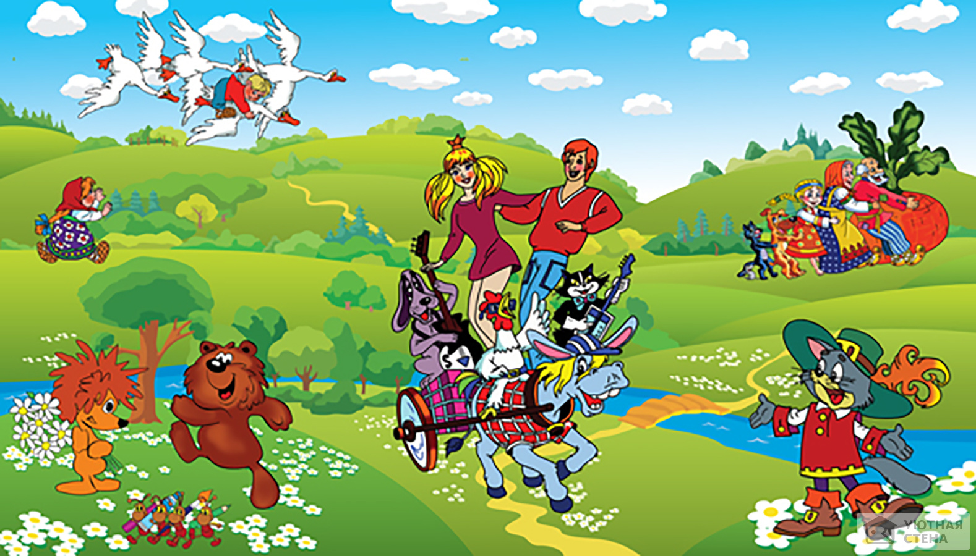
СПАСИБО ЗА ВНИМАНИЕ!
ДО НОВЫХ ВСТРЕЧ!

